Slide 1



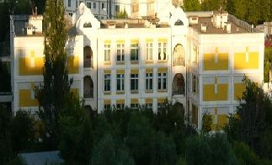
Государственное бюджетное образовательное учреждение города Москвы
средняя общеобразовательная школа
с углубленным изучением английского языка
№ 1370
Турнир способностей
РОСТОК
дошкольное отделение
группы для детей
с нарушением зрения

Slide 2
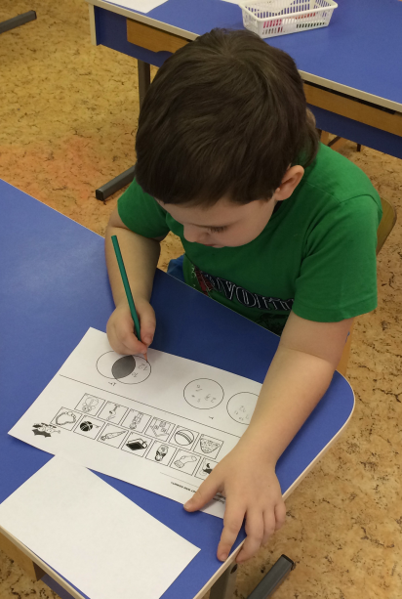
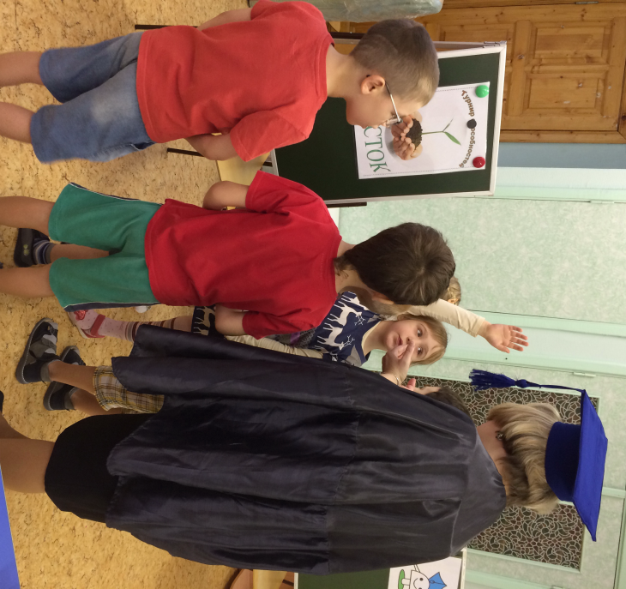
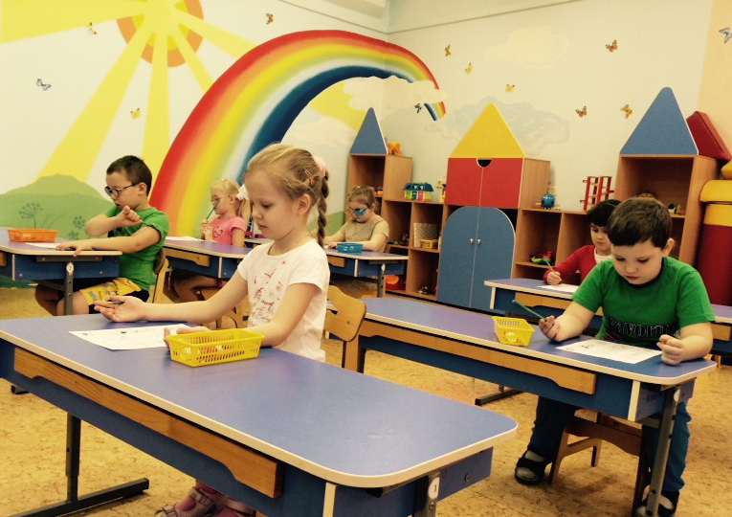

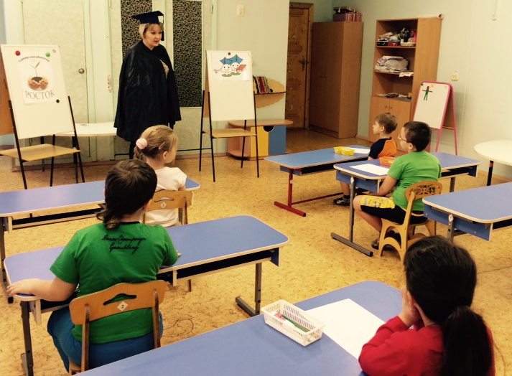
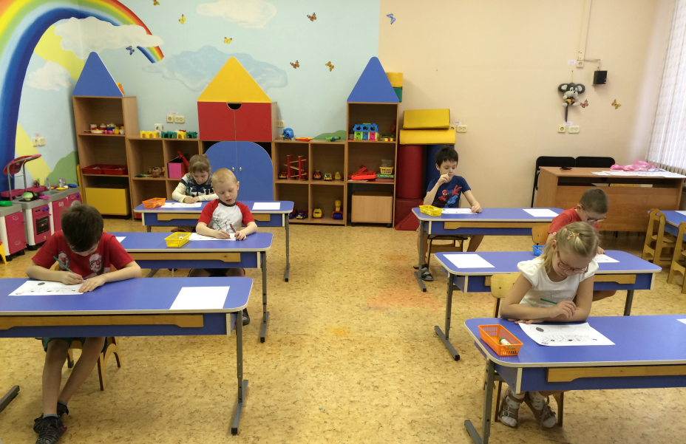

Slide 3
